Slide 1


Corso Formazione
Contabilità Pubblica
D.P.R. 97/2003
Francesca Brusco
Studio Brusco & Partners

Slide 2

Corso Formazione
Contabilità Pubblica
D.P.R. 97/2003
Corso formativo sulla contabilità Pubblica e sull’utilizzo del PORTALE BCA LILT Premessa: obiettivi del corso Quadro normativo di riferimento: D.P.R. 97/2003 Sistema e metodo contabile Strumenti e regole: piano dei conti integrato; definizioni; schemi di bilancio; esemplificazioni; principi contabili generali ed applicati. Bilancio consolidato.

Slide 3
Corso Formazione
Contabilità Pubblica
D.P.R. 97/2003
Obiettivi del corso formativo Presentazione del portale BCA LILT nella fase di redazione del rendiconto e del bilancio economico patrimoniale illustrazione del portale nelle sue sezioni dedicate alla gestione, alla consultazione ed alla reportistica - su cui saranno riversati i dati di bilancio consuntivo al 31/12/2015 di tutte le sedi provinciali Fornire le principali informazioni concettuali e pratiche per la redazione dei documenti di bilancio consuntivo e dei suoi allegati, da redigere secondo la normativa di riferimento che riguardano il: Bilancio Consuntivo 2015 secondo il DPR 97/2003 Bilancio Consolidato 2015 Le principali regole contabili che sottostanno la tenuta della contabilità finanziaria ed economico – patrimoniale

Slide 4
Corso Formazione
Contabilità Pubblica
D.P.R. 97/2003
Quadro normativo di riferimento: D.P.R. 97/2003 Regolamento concernente l’amministrazione e la contabilità degli enti pubblici di cui alla legge 20 marzo 1975, n. 70 Il bilancio consuntivo della Sede Centrale LILT e delle sue sedi provinciali deve essere redatto secondo quanto stabilito dal D.P.R. 97/2003 Il suddetto decreto fissa regole e schemi di riferimento e disciplina di fatto la tenuta della contabilità finanziaria e della contabilità economico-patrimoniale secondo un sistema contabile derivato ed integrato.

Slide 5
Corso Formazione
Contabilità Pubblica
D.P.R. 97/2003
Quadro normativo di riferimento: D.P.R. 97/2003 Sistema e metodo contabile Il sistema delle scritture contabili - necessariamente automatizzato - deve essere integrato e in grado di contemperare le diverse esigenze che sottostanno alla contabilità finanziaria e alla contabilità economico-patrimoniale. Il metodo contabile della Lilt Sede Centrale è basato sulla tenuta della contabilità finanziaria, cui si affianca una contabilità economico-patrimoniale.

Slide 6
Corso Formazione
Contabilità Pubblica
D.P.R. 97/2003
Quadro normativo di riferimento: D.P.R. 97/2003 Sistema e metodo contabile Il sistema contabile ed il metodo applicato dalla Sede Centrale in qualità di Soggetto Pubblico determina per le sedi provinciali un’armonizzazione delle stesse rispetto alla Sede Centrale per permettere il consolidamento di documenti di bilancio nel rispetto della normativa e dello statuto. L’utilizzo del sistema con l’applicazione del metodo deve essere tale da rispondere alle esigenze operative dell'intero ciclo di programmazione, gestione, consuntivazione e controllo delle entrate, delle uscite, dei proventi e degli oneri dell’Ente.

Slide 7
Corso Formazione
Contabilità Pubblica
D.P.R. 97/2003
Quadro normativo di riferimento: D.P.R. 97/2003 Sistema e metodo contabile Il sistema contabile adottato deve consentire di gestire la contabilità finanziaria, la contabilità economico-patrimoniale ed analitica secondo la logica della partita semplice e della partita doppia, attraverso strumenti che permettano di programmare, gestire e verificare l'utilizzo delle risorse assegnate. Il sistema di scritture contabile deve permettere : di avere l'integrazione e alla coerenza tra le rilevazioni contabili di natura finanziaria e di natura economica; d’identificare le fasi di rappresentazione della manifestazione contabile in termini di competenza finanziaria, economica, cassa e patrimonio; di garantire la massima affidabilità e trasparenza dei dati contabili.

Slide 8
Corso Formazione
Contabilità Pubblica
D.P.R. 97/2003
Quadro normativo di riferimento: D.P.R. 97/2003 Sistema e metodo contabile Un sistema contabile di questo tipo può definirsi un sistema integrato Rispetto a un sistema di sola contabilità finanziaria o di contabilità economico-patrimoniale puro, il sistema integrato si differenzia poiché registra contestualmente ogni operazione anche secondo il momento della competenza finanziaria realizzando nei fatti non più un sistema in partita doppia ma un sistema in partita quadrupla, cioè comprensivo anche delle scritture di competenza e di cassa del sistema di contabilità finanziaria.

Slide 9
Corso Formazione
Contabilità Pubblica
D.P.R. 97/2003
Quadro normativo di riferimento: D.P.R. 97/2003 Strumenti e regole In un sistema contabile integrato è un sistema di scritturazione in partita doppia in cui ogni operazione è registrata sotto l’aspetto finanziario ed economico-patrimoniale. Lo strumento chiave è il piano dei conti integrato: Piano dei conti finanziario Piano dei conti Economico Piano dei conti Patrimoniale. Attraverso la matrice di transizione si raccordano i moduli del piano dei conti in maniera tale che le scritture finanziarie e quelle economico-patrimoniali siano correlate nei momenti contabilmente rilevanti di registrazione dei fatti amministrativi.

Slide 10
Corso Formazione
Contabilità Pubblica
D.P.R. 97/2003
Quadro normativo di riferimento: D.P.R. 97/2003 Strumenti e regole piano dei conti comune ed integrato Il sistema integrato di scritture contabili è costruito su una struttura di riferimento: Il piano dei conti comune ed integrato emanato con il D.P.R. 132/2013 che consente la registrazione di ciascun evento gestionale in modo da assicurare l'integrazione e la coerenza delle rilevazioni di natura finanziaria con quelle di natura economica e patrimoniale. In tale sistema rispettando le regole sottostanti la competenza economica viene individuata per ciascuna operazione nella fase che più vi si avvicina.

Slide 11
Corso Formazione
Contabilità Pubblica
D.P.R. 97/2003
Quadro normativo di riferimento: D.P.R. 97/2003 Strumenti e regole Definizioni (accertamento) La gestione delle entrate prevede le fasi dell’accertamento, della riscossione e del versamento. Alla fase dell’accertamento secondo la norma corrisponde il sorgere del credito. Nella pratica però il conseguimento di tutti i requisiti necessari a tal fine avviene per successive fasi di rilevazione, rappresentate da altrettanti atti amministrativi interni e comunicazioni esterne, processate ed elaborate anche nel rispetto del regolamento interno di contabilità e di amministrazione. Bisognerà infatti effettuare rivalutazione finale, in sede di formulazione dei rendiconti, in relazione alla loro effettiva esigibilità e pertanto mantengono un carattere presuntivo esclusivamente nell'ambito dell'esercizio corrente.

Slide 12
Corso Formazione
Contabilità Pubblica
D.P.R. 97/2003
Quadro normativo di riferimento: D.P.R. 97/2003 Strumenti e regole Definizioni (accertamento) La funzione degli accertamenti, prima che gli stessi divengano effettive rilevazioni di credito, è duplice: da un lato permettono di mettere a confronto gli importi previsti sulle singole voci del bilancio preventivo con le previsioni di incasso aggiornate; dall'altro costituiscono la base per i successivi atti di rilevazione dell'obbligazione e del credito effettivo, per tenere sotto controllo le entrate e semplificarne la gestione. In questo senso l'accertamento, nella sua veste iniziale, non può essere omologato con la rilevazione del credito nei confronti di terzi, atteso che esso può essere rilevato in presenza di una obbligazione di terzi anche precedentemente alla nascita del credito vero e proprio. Tale convalida è tuttavia obbligatoria in sede di chiusura del rendiconto, con ciò intendendo che le quote accertate, ancora prive dei requisiti necessari per divenire crediti esigibili, devono essere abbattute.

Slide 13
Corso Formazione
Contabilità Pubblica
D.P.R. 97/2003
Quadro normativo di riferimento: D.P.R. 97/2003 Strumenti e regole Definizioni (accertamento) Tuttavia è possibile evidenziare che l'accertamento è comunque molto vicino al concetto di credito, considerato che la norma prevede che l'accertamento deve essere rilevato solo in caso di esigibilità pressoché certa del credito e previa individuazione del soggetto debitore. Ciò significa che nel momento in cui vi è coincidenza con la definizione civilistica di credito nel bilancio economico-patrimoniale si rileverà con molta probabilità una variazione economica positiva, che sarà in ogni caso oggetto di valutazioni al fine di verificare se tale deve essere considerata o se dovrà invece essere oggetto di rettifica o integrazione attraverso le scritture tipiche della contabilità civilistica, c.d. di assestamento.

Slide 14
Corso Formazione
Contabilità Pubblica
D.P.R. 97/2003
Quadro normativo di riferimento: D.P.R. 97/2003 Strumenti e regole Definizioni (Riscossione) La fase dell’accertamento è seguita da quella della riscossione, che dal punto di vista contabile avviene attraverso l'emissione delle reversali di incasso. Tale fase determina nella contabilità Economico-Patrimoniale una variazione numeraria che rileva l’aumento delle risorse monetarie e la diminuzione del credito.

Slide 15
Corso Formazione
Contabilità Pubblica
D.P.R. 97/2003
Quadro normativo di riferimento: D.P.R. 97/2003 Strumenti e regole Definizioni (Impegno) La gestione delle spese prevede le fasi dell’impegno, della liquidazione, dell’ordinazione e del pagamento. L'impegno costituisce una delle fasi principali della spesa attraverso la quale viene affermata un’obbligazione giuridica passiva, che in modo chiaro definisca: la ragione del debito, la somma da pagare, il soggetto creditore, la specificazione del vincolo costituito sullo stanziamento di bilancio e la data di scadenza. La funzione degli impegni è principalmente quella di "bloccare", in tutto o in parte, gli importi stanziati sulle singole voci di bilancio preventivo, rendendoli indisponibili per altri impegni di spesa, dal momento che non è consentito eccedere le disponibilità di bilancio.

Slide 16
Corso Formazione
Contabilità Pubblica
D.P.R. 97/2003
Quadro normativo di riferimento: D.P.R. 97/2003 Strumenti e regole Definizioni (Impegno) L'impegno non deve essere confuso con la rilevazione del debito nei confronti di terzi, essendo essenzialmente ricollegabile al momento in cui i soggetti coinvolti si obbligano reciprocamente a fare / dare / permettere, secondo le specifiche condizioni “negoziali” definite. Con la fase dell’impegno l’Ente provvede ad impegnare le somme a valle delle procedure formali esperite (esempio: procedure di gara, selezione di fornitori ecc.), procedendo solo nel momento in cui viene riconosciuta un’obbligazione giuridicamente perfezionata, che determini la ragione del debito, la somma da pagare, il soggetto creditore, la specificazione del vincolo costituito sullo stanziamento e la data di scadenza, come già precedentemente anticipato.

Slide 17
Corso Formazione
Contabilità Pubblica
D.P.R. 97/2003
Quadro normativo di riferimento: D.P.R. 97/2003 Strumenti e regole Definizioni (Impegno) Questa fase interessa solo le scritture relative alla contabilità finanziaria e non anche quelle della contabilità economico-patrimoniale, poiché in tale momento la prestazione e la controprestazione costituiscono esclusivamente una reciproca promessa di fare/dare/o permettere una determinata cosa.

Slide 18
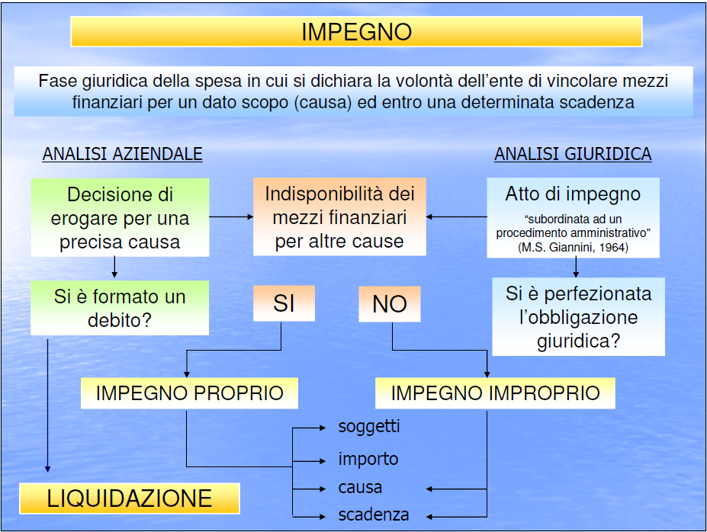
Corso Formazione
Contabilità Pubblica
D.P.R. 97/2003

Slide 19
Corso Formazione
Contabilità Pubblica
D.P.R. 97/2003
Quadro normativo di riferimento: D.P.R. 97/2003 Strumenti e regole Definizioni (Liquidazione) La fase della liquidazione è quella in cui, in base ai documenti ed ai titoli atti a comprovare il diritto del creditore, viene determinato l’importo da pagare nei limiti dell'ammontare dell'impegno definitivo assunto. La liquidazione assume la veste di rilevazione del debito effettivo e di sostenimento della spesa relativamente ad una data fornitura e, in presenza di determinate caratteristiche, di autorizzazione ad eseguire il pagamento (con la successiva fase del mandato). Tale ultima fase identifica il momento di acquisizione del fattore produttivo, ma non deve essere intesa come coincidente con la fase in cui il fattore produttivo viene utilizzato e/o consumato, che è il momento in cui il costo diviene di competenza economica e pertanto mantenuto a Conto Economico in misura pari alla parte effettivamente utilizzata e/o consumata, rettificando o integrando la (quota) parte che non è stata utilizzata e/o consumata.

Slide 20
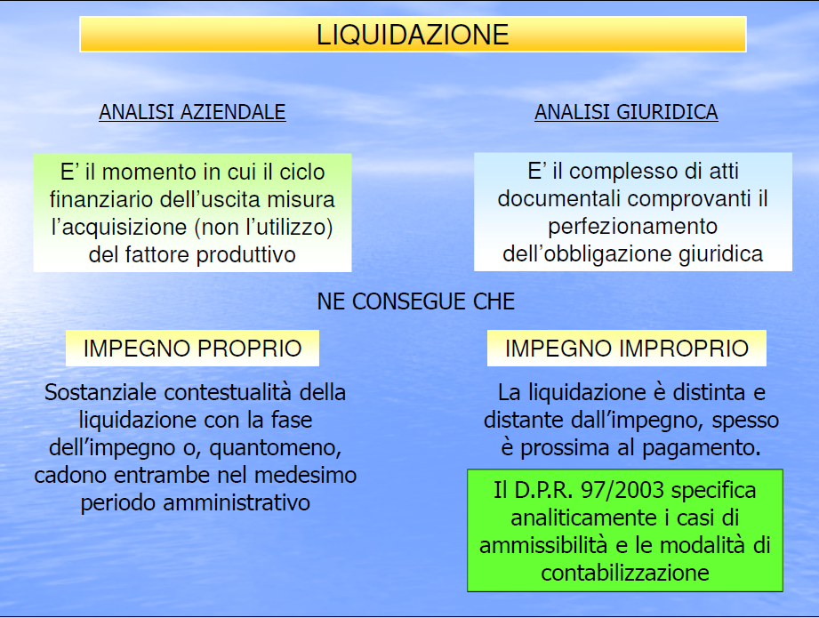
Corso Formazione
Contabilità Pubblica
D.P.R. 97/2003

Slide 21
Corso Formazione
Contabilità Pubblica
D.P.R. 97/2003
Quadro normativo di riferimento: D.P.R. 97/2003 Strumenti e regole Definizioni (Pagamento) La fase conclusiva delle operazioni di spesa di pagamento avviene attraverso l'emissione di mandati di pagamento. Tale fase determina nella contabilità Economico-Patrimoniale una variazione numeraria negativa che rileva la diminuzione delle risorse monetarie e la diminuzione del debito.

Slide 22
Corso Formazione
Contabilità Pubblica
D.P.R. 97/2003
Quadro normativo di riferimento: D.P.R. 97/2003 Strumenti e regole Definizioni (Avanzo) L’avanzo di competenza si realizza quando, al termine di un esercizio, le entrate superano le uscite (accertato superiore all’impegnato). Il disavanzo è il caso inverso. L’avanzo di amministrazione è la somma degli avanzi di competenza degli esercizi precedenti. L’avanzo di amministrazione finale di un esercizio è quindi dato dall’avanzo di amministrazione iniziale di quell’esercizio più l’avanzo di competenza realizzato

Slide 23
Corso Formazione
Contabilità Pubblica
D.P.R. 97/2003
Quadro normativo di riferimento: D.P.R. 97/2003 Strumenti e regole Esemplificazioni Attraverso: la corretta applicazione delle regole contabili (DPR 97/2003) nelle specifiche fasi dell’accertamento, della riscossione, dell’impegnato, del liquidato e del pagato con l’utilizzo corretto degli schemi di bilancio un gestionale adeguato alle dimensioni dell’Ente, senza creare un sovradimensionamento rispetto alle esigenze l’uso del piano dei conti integrato Si alimenta: il sistema integrato di scritturazioni contabili in maniera tale da redigere i documenti di bilancio consuntivo. Alcune esemplificazioni di specifiche operazioni contabili permetterà di meglio comprendere quanto fin qui esposto.

Slide 24
Corso Formazione
Contabilità Pubblica
D.P.R. 97/2003
Esemplificazioni Rilevazione delle quote associative riscosse dalle sedi provinciali dai propri soci Accertamento delle entrate relative ai contributi annuali che un la sede periferica riceve dai sui associati. Trattasi di un’operazione il cui accertamento interessa la voce di entrata di seguito indicata con rilevazione nel sistema contabile integrato, in contabilità finanziaria ed in contabilità economico-patrimoniale, delle registrazioni di seguito indicate:

Slide 25
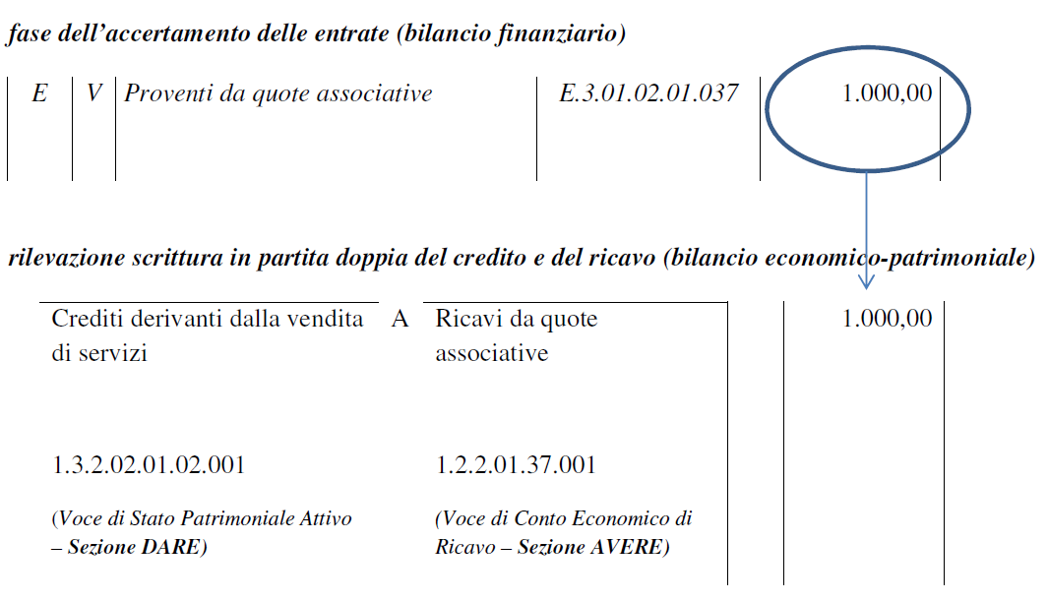
Corso Formazione
Contabilità Pubblica
D.P.R. 97/2003
Esemplificazioni Accertamento quota associativa annuale : Nel bilancio finanziario parte ENTRATE si procede con l’ACCERTAMENTO a COMPETENZA esempio

Slide 26
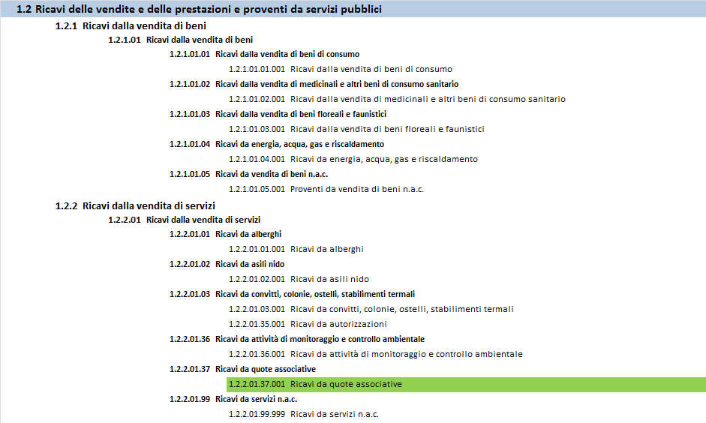
Corso Formazione
Contabilità Pubblica
D.P.R. 97/2003

Slide 27
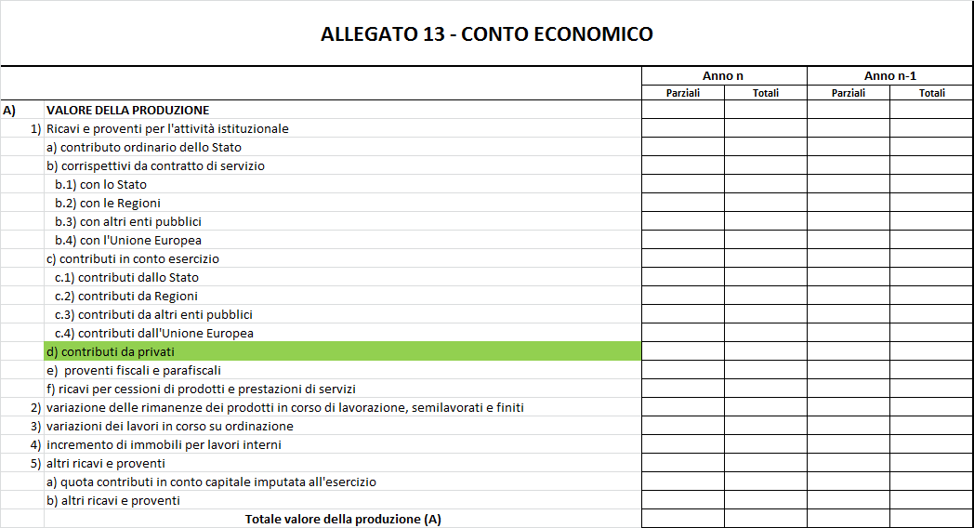
Corso Formazione
Contabilità Pubblica
D.P.R. 97/2003

Slide 28
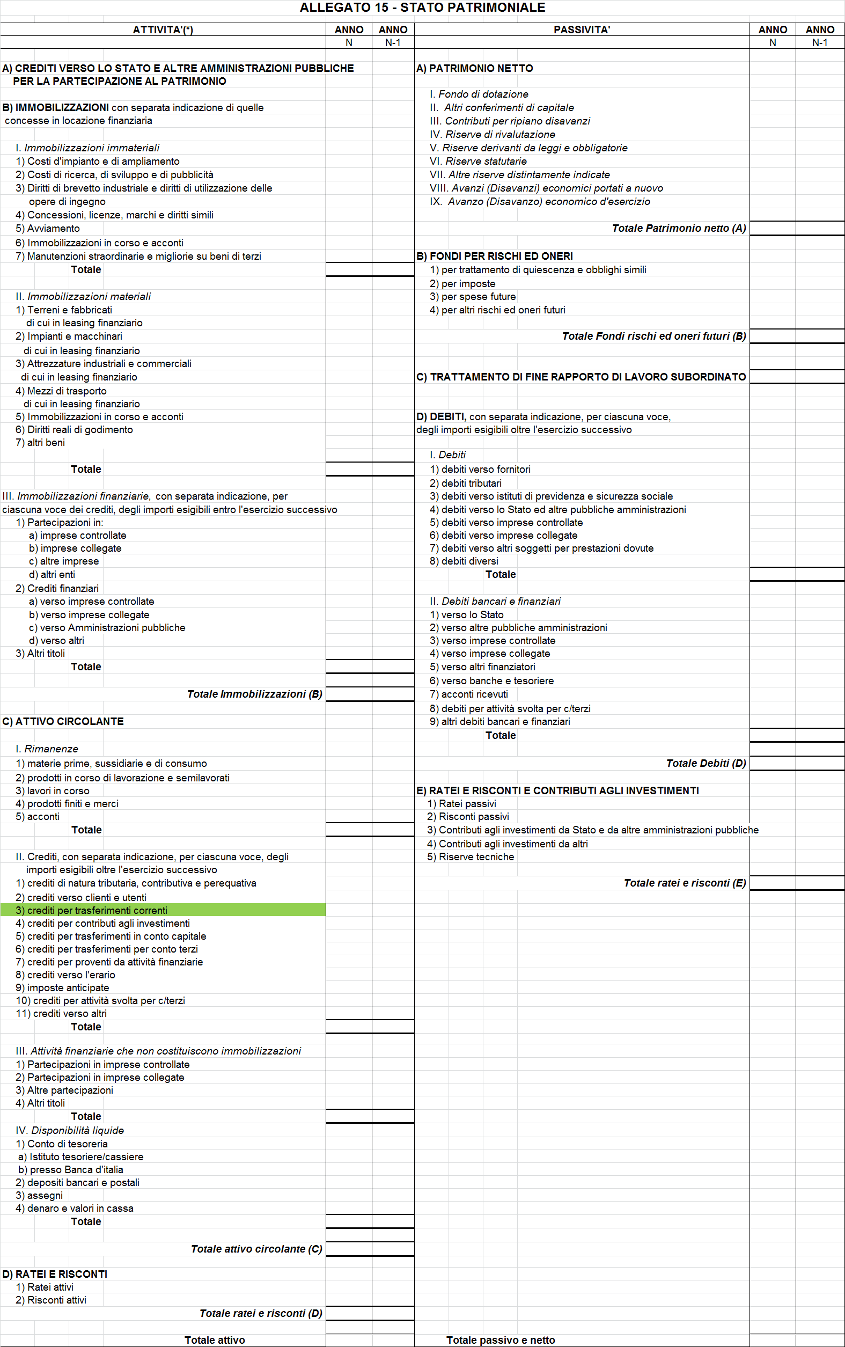
Corso Formazione
Contabilità Pubblica
D.P.R. 97/2003

Slide 29
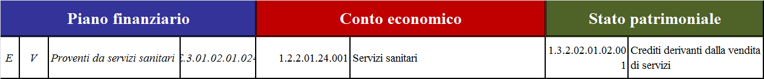
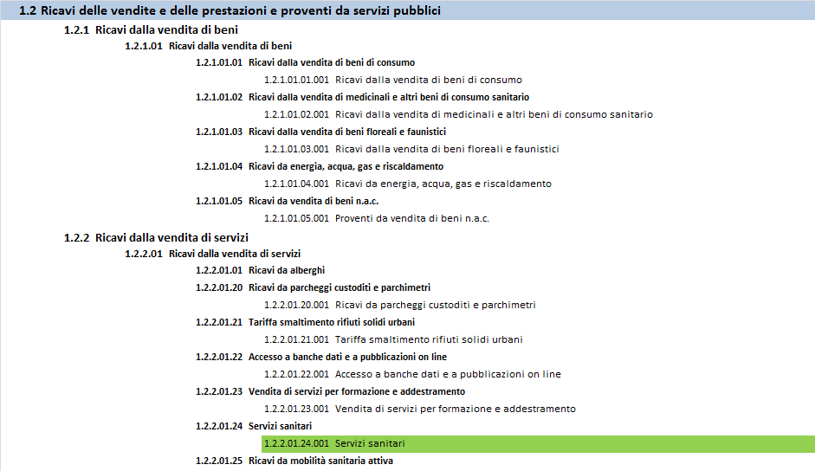
Corso Formazione
Contabilità Pubblica
D.P.R. 97/2003
Ipotizzando altra operazione di ACCERTAMENTO per SERVIZI SANITARI SPECIALISTICI di prevenzione resi: Nel conto economico:

Slide 30
Corso Formazione
Contabilità Pubblica
D.P.R. 97/2003
Nello Stato patrimoniale come l’operazione precedente

Slide 31
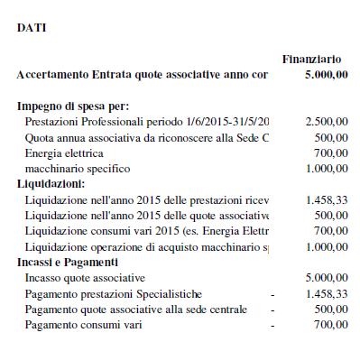
Corso Formazione
Contabilità Pubblica
D.P.R. 97/2003
Esemplificazione

Slide 32
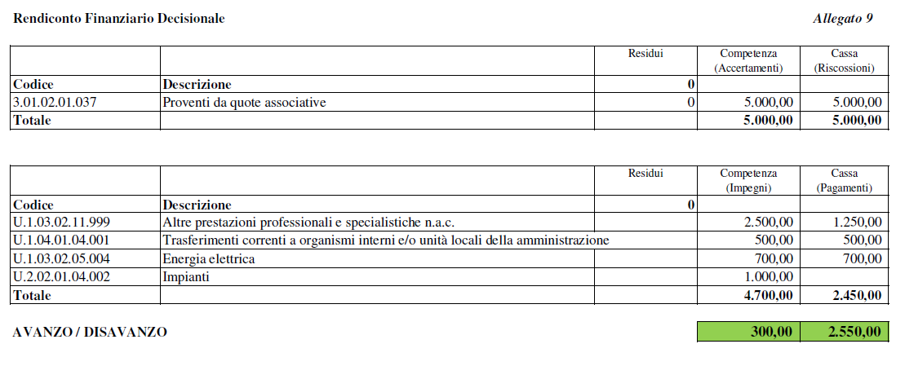
Corso Formazione
Contabilità Pubblica
D.P.R. 97/2003
Esemplificazione

Slide 33

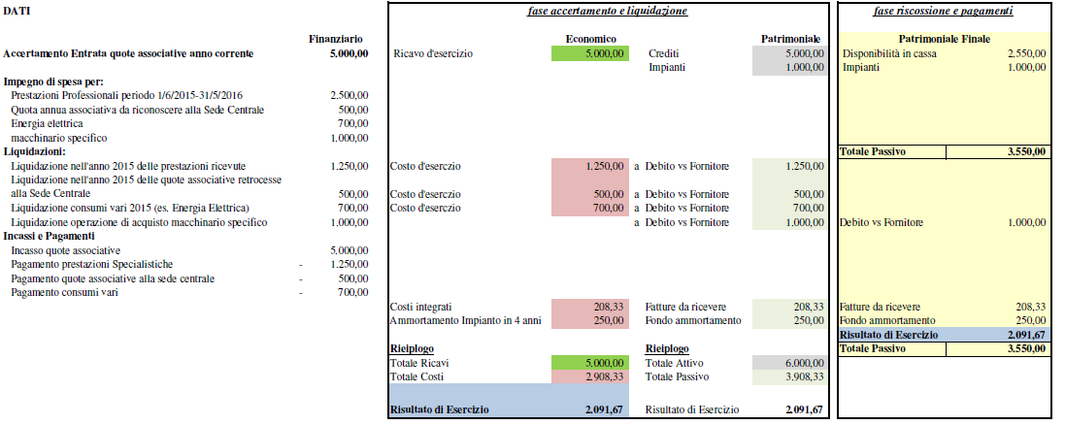
Corso Formazione
Contabilità Pubblica
D.P.R. 97/2003
Esemplificazione

Slide 34
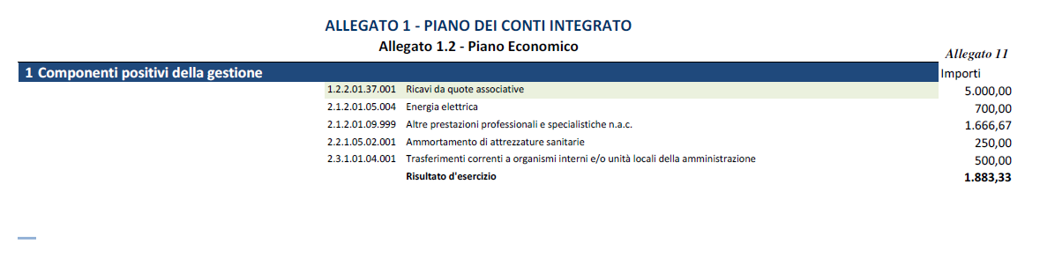
Corso Formazione
Contabilità Pubblica
D.P.R. 97/2003
Esemplificazione

Slide 35
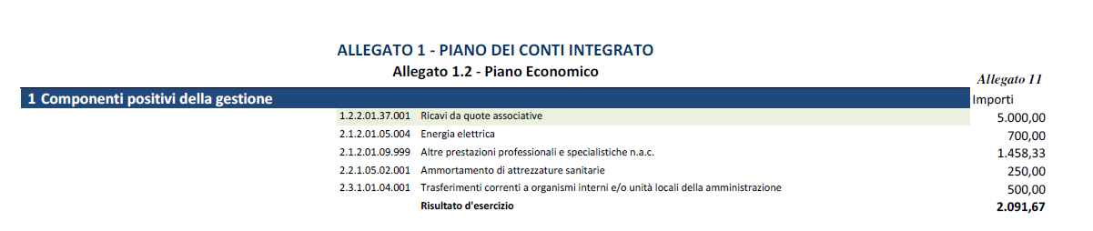
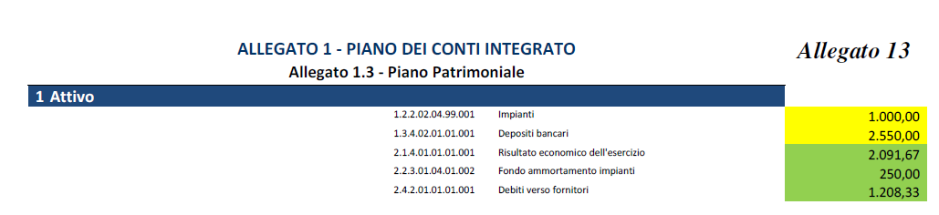
Corso Formazione
Contabilità Pubblica
D.P.R. 97/2003
Esemplificazione

Slide 36
Corso Formazione
Contabilità Pubblica
D.P.R. 97/2003
Principi contabili Finalità e principi generali dei documenti contabili pubblici Un qualsiasi modello richiede la definizione delle finalità e dei principi generali di redazione e i criteri particolari di valutazione ed iscrizione delle singole poste. Per le Sezioni Lilt le finalità ed i principi contabili generali sono comuni mentre i criteri particolari di iscrizione e di valutazione delle poste possono distinguersi a seconda che si riferiscano ai documenti di pianificazione, programmazione e budget, ovvero se debbano applicarsi ai documenti di rendicontazione della gestione. L’omogeneità delle finalità non basta a garantire l’armonizzazione dei modelli contabili a cui si punta con l’utilizzo del portale; per tale obiettivo è assolutamente necessario che tutte le Sedi Provinciali applichino i principi contabili generali comuni e condivisi.

Slide 37
Corso Formazione
Contabilità Pubblica
D.P.R. 97/2003
Principi contabili Finalità e principi generali dei documenti contabili pubblici Il D.lgs.91/2011 li ha aggiornati partendo da quelli già riportati nel D.P.R.97/2003 e sulla base della normativa vigente, delle elaborazioni dottrinali e della migliore pratica professionale, benché vi siano risibili differenze fra le diverse fonti, si ritiene che i principi contabili generali che meglio rispondono alle esigenze politiche, economiche, amministrative e tecniche, di un moderno sistema contabile pubblico siano: la veridicità; la correttezza e la prevalenza della sostanza sulla forma; la coerenza e la congruità; l’attendibilità e la verificabilità; la prudenza; la continuità; la costanza e la comparabilità; la significatività e la rilevanza; l’imparzialità o neutralità; la chiarezza o comprensibilità e la trasparenza; l’annualità la pubblicità; l’universalità; l’integrità; l’unità; la flessibilità; la competenza finanziaria e la competenza economica; gli equilibri di bilancio.

Slide 38
Corso Formazione
Contabilità Pubblica
D.P.R. 97/2003
Principi contabili Finalità e principi generali dei documenti contabili pubblici a) Veridicità. Qualsiasi sistema contabile deve rappresentare in modo veritiero e corretto la situazione patrimoniale e finanziaria, nonché il risultato economico d’esercizio. Pertanto, si configura più come una finalità che come un principio contabile. In fase previsionale devono riflettere le prevedibili conseguenze delle operazioni che si svolgeranno nel futuro periodo di riferimento. In fase consuntiva devono fornire una veritiera rappresentazione della situazione economica, finanziaria e patrimoniale dell'Ente al termine del periodo conclusosi.

Slide 39
Corso Formazione
Contabilità Pubblica
D.P.R. 97/2003
Principi contabili Finalità e principi generali dei documenti contabili pubblici b) Correttezza e prevalenza della sostanza sulla forma Il principio della correttezza consiste nel rispetto formale e sostanziale delle norme incluse quelle tecniche che riguardano sia il bilancio di previsione sia il rendiconto. Principalmente “prevalenza della sostanza sulla forma” ossia nella inerenza delle scritture contabili alla effettiva natura economica, finanziaria e patrimoniale del fatto di gestione.

Slide 40
Corso Formazione
Contabilità Pubblica
D.P.R. 97/2003
Principi contabili Finalità e principi generali dei documenti contabili pubblici c) Coerenza e congruità Il principio della coerenza si pone come condizione di legittimità di tutti gli atti amministrativi, documenti contabili inclusi. Le uscite ed i costi devono essere valutati nel rispetto delle risorse attendibilmente acquisibili. d) Attendibilità e verificabilità Il principio dell'attendibilità asserisce che qualunque valutazione, preventiva o consuntiva, deve essere sostenuta da accurate analisi fondate su obiettivi parametri di riferimento che devono essere oggetto di rivalutazione.

Slide 41
Corso Formazione
Contabilità Pubblica
D.P.R. 97/2003
Principi contabili Finalità e principi generali dei documenti contabili pubblici e) Prudenza. Il principio della prudenza si estrinseca in tutti i processi valutativi, sia nei bilanci previsionali sia in quelli di rendicontazione. Nei documenti previsionali, finanziari ed economici, devono essere imputate solo le componenti positive che ragionevolmente saranno disponibili nel periodo successivo, mentre le componenti negative saranno limitate dalle risorse previste come disponibili. Nei documenti di rendicontazione i proventi non realizzati non devono essere contabilizzati, mentre tutti gli oneri, anche se non definitivamente realizzati, devono essere opportunamente rendicontati. f) Continuità. La valutazione delle voci deve essere fatta nella prospettiva della continuazione dell’attività istituzionale.

Slide 42
Corso Formazione
Contabilità Pubblica
D.P.R. 97/2003
Principi contabili Finalità e principi generali dei documenti contabili pubblici i) Imparzialità o neutralità. I documenti contabili devono essere predisposti per una moltitudine di destinatari pertanto devono essere redatti con indipendenza ed imparzialità, sia nella fase di previsione che a consuntivo. La presenza di elementi soggettivi nei processi valutativi non è condizione per far venir meno l’imparzialità, la ragionevolezza e la verificabilità delle stime. L’imparzialità contabile, assieme alla costanza dei criteri di valutazione nel tempo ed alla prudenza, debbono assicurare la determinazione dei risultati di gestione indipendentemente da eventuali influenze artificiose volte ad alterare il processo decisionale dei diversi stakeholders.

Slide 43
Corso Formazione
Contabilità Pubblica
D.P.R. 97/2003
Principi contabili Finalità e principi generali dei documenti contabili pubblici j) Chiarezza o comprensibilità e trasparenza. Affinché il bilancio ed il rendiconto rispondano a questo requisito è necessaria una semplice e chiara classificazione delle poste finanziarie, economiche e patrimoniali ed una adeguata struttura che ne faciliti la consultazione e renda evidenti le informazioni contenute nei diversi prospetti contabili e nei documenti descrittivi ed accompagnatori. L'unità contabile elementare dei documenti finanziari resta il “capitolo”, per i documenti finanziari, ed il "conto", per i documenti economico-patrimoniali. In tal senso, l’esistenza di un unico “piano dei conti integrato” per le pubbliche Amministrazioni, previsto dal Titolo II del D.lgs.91/2011 e definito con il D.P.R.132/2013, rappresenta l’unico “massimo comun divisore” di tutti i sistemi contabili delle pubbliche Amministrazioni italiane.

Slide 44
Corso Formazione
Contabilità Pubblica
D.P.R. 97/2003
Principi contabili Finalità e principi generali dei documenti contabili pubblici k) Annualità. Il bilancio e gli altri documenti contabili devono essere predisposti tenendo conto che l'unità temporale di riferimento è l'anno finanziario. Esso corrisponde all'anno solare e decorre dal 1° gennaio. l) Pubblicità. Corollario ai principi precedenti è quello della pubblicità, conseguenza logica del principio della chiarezza e, quindi, della funzione conoscitiva. m) Universalità. Con il requisito dell'universalità si intende la necessità di considerare nei documenti contabili tutte le grandezze finanziarie, patrimoniali e, se esaminate, economiche afferenti la gestione del singolo Ente pubblico al fine di fornire un quadro fedele ed esauriente del complesso dell'attività amministrativa. In sostanza, sono vietati debiti e “gestioni fuori bilancio”.

Slide 45
Corso Formazione
Contabilità Pubblica
D.P.R. 97/2003
Principi contabili Finalità e principi generali dei documenti contabili pubblici n) Integrità. Questo principio, collegato in maniera inscindibile con il precedente, vieta che nel bilancio di previsione e nel rendiconto finanziario vengano iscritte delle entrate al netto delle relative uscite sostenute per la riscossione e, viceversa, che siano iscritte delle uscite ridotte delle correlative entrate. In questo modo si può disporre di dati esatti che consentono valutazioni di convenienza sui servizi pubblici erogati dalla specifica Amministrazione. Volendo ampliare il principio dell'integrità anche alla gestione patrimoniale ed economica, esso potrebbe essere equiparato al divieto di compensazioni fra partite imposto alle imprese nella redazione dello stato patrimoniale e del conto economico. o) Unità. Il singolo Ente pubblico è una entità giuridica unica ed unitaria, pertanto, deve essere unico il suo bilancio di previsione e unico il suo rendiconto.

Slide 46
Corso Formazione
Contabilità Pubblica
D.P.R. 97/2003
Principi contabili Finalità e principi generali dei documenti contabili pubblici p) Flessibilità. Il rigore normativo dei documenti previsionali, necessario per rispondere alla funzione giuridica e politica, non può e non deve condurre ad una concezione di rigidità nella gestione dell'attività prevista. Gli accadimenti futuri possono essere incerti sia nel verificarsi che nell'ammontare, perciò è necessario disciplinare anche la flessibilità dei piani previsionali.

Slide 47
Corso Formazione
Contabilità Pubblica
D.P.R. 97/2003
Principi contabili Finalità e principi generali dei documenti contabili pubblici q) Competenza finanziaria e competenza economica. La competenza finanziaria è un principio che riguarda la redazione del bilancio di natura finanziaria; le obbligazioni giuridicamente perfezionate sono rilevate alla data dell’accertamento delle entrate o dell’impegno delle uscite ed imputati alla scadenza della stessa obbligazione giuridica. Le entrate e le uscite sono anche rilevate nella fase di cassa, ossia all’atto del loro versamento o pagamento; per questo motivo i documenti finanziari pubblici vengono anche detti “doppi”.

Slide 48
Corso Formazione
Contabilità Pubblica
D.P.R. 97/2003
Principi contabili Finalità e principi generali dei documenti contabili pubblici q) Competenza finanziaria e competenza economica. La competenza economica è un principio che riguarda la redazione del bilancio economico-patrimoniale. Secondo tale principio gli effetti delle operazioni di gestione sono imputati all’esercizio nel quale è rinvenibile “l’utilità economica”, ceduta o acquisita, anche se diverso da quello in cui si concretizzano correlati momenti finanziari.

Slide 49
Corso Formazione
Contabilità Pubblica
D.P.R. 97/2003
Principi contabili Finalità e principi generali dei documenti contabili pubblici r) Equilibri di bilancio. La salvaguardia degli equilibri di bilancio – intesi come equilibri della gestione finanziaria e monetaria, economica e patrimoniale – è un principio generale, rispetto al quale si deve valutare la capacità dell’Ente di perseguire le finalità istituzionali in modo duraturo. L’equilibrio economico-patrimoniale consiste nel mantenere inalterato il patrimonio garantendo il soddisfacimento dei bisogni collettivi ai quali è destinata la gestione e non nella massimizzazione di un avanzo economico.

Slide 50
Bilancio Consolidato
D.P.R. 97/2003: Art. 5 comma 14 e art. 73 (Regolamento concernente l'amministrazione e la contabilità degli Enti Pubblici)
d.Lgs. 91/2011 Armonizzazione contabile - art. 4, comma 3, emanazione nr. 3 D.P.R.:
  D.P.R. 132/2013 piano dei conti integrato (emanato ed in vigore)
  Revisione del DPR 97/2003 in corso di emanazione
  Principi contabili applicati in corso di sperimentazione

Slide 51
Bilancio Consolidato
L’operazione di consolidamento comporta l’aggregazione dei dati (per somma delle varie voci) di tutte le sezioni, avendo cura di «elidere» le poste comuni, definite «intercompany», ovvero le entrate/uscite reciproche tra le sezioni (dove la sede centrale rappresenta una sezione essa stessa).
Una posta Intercompany rappresenta una uscita (spesa) per una sezione e una corrispondente entrata (ricavo) per un’altra sezione.
Nel bilancio LILT i capitoli devono contenere poste intercompany sono chiaramente individuati, anche come contropartita.
Caratteristica peculiare di BCA è che la raccolta e la validazione delle poste intercompany avviene in tempo reale, per le sezioni coinvolte, attraverso un processo di negoziazione on line che garantisce la quadratura e coerenza del bilancio.

Slide 52
Note su funzionamento BCA
Residui iniziali: non coincidono con i residui del previsonale in quanto quest’ultimo ha una parte presunta. Nel portale pertanto vanno inseriti ex novo quelli definitivi;
Variazioni residui: presente un flag che li distingue dai residui iniziali
Mettere le descrizioni in maniera chiara

